Slide 1
HPV疫苗 校園衛教宣導

Slide 2
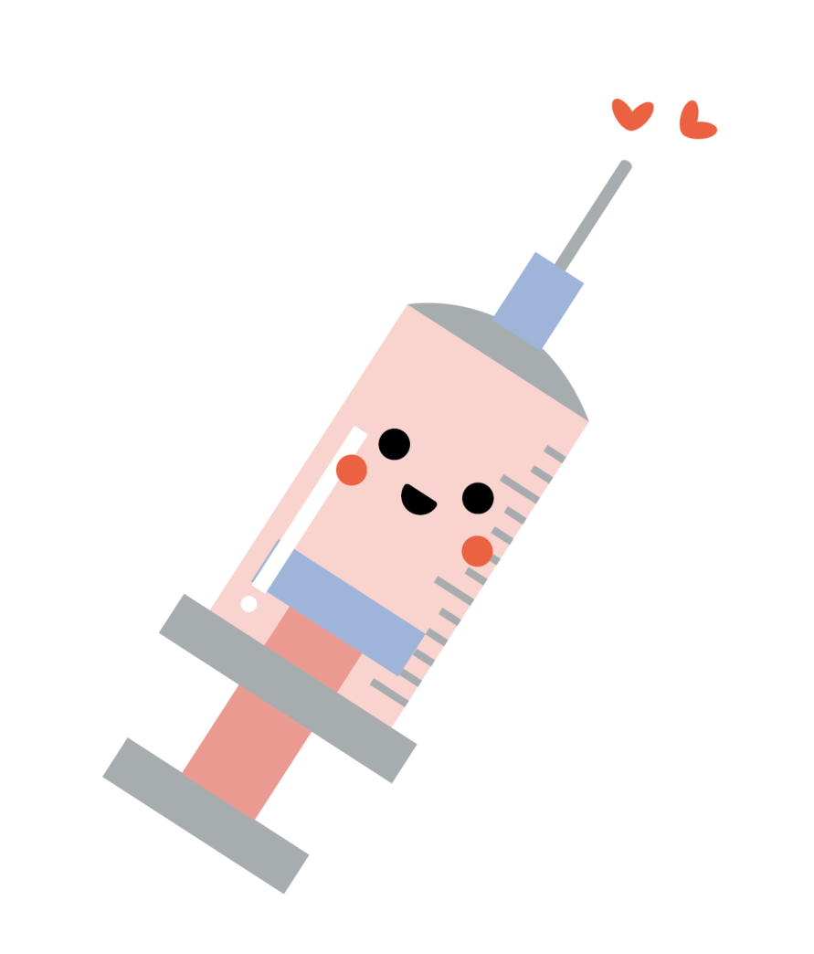
綱要
認識HPV疫苗
人類乳突病毒與子宮頸癌
HPV疫苗接種注意事項
子宮頸癌防治小叮嚀

Slide 3
認識HPV疫苗

Slide 4
宣導影片

Slide 5
為什麼接種HPV疫苗?
預防子宮頸癌。

Slide 6
什麼是子宮頸癌?
「什麼是子宮頸癌？」 子宮頸是連接子宮及陰道的地方，子宮頸癌即是指這裡產生的癌變。
「子宮頸癌的嚴重性？」 子宮頸癌是女性癌症發生率第8位及死亡率第7位 ，每年約有1,500名新診斷為子宮頸癌的個案，並導致約650名女性死亡。
「為什麼會得子宮頸癌？」 絕大部分子宮頸癌是經由性行為感染人類乳突病毒(HPV)所致，女性終其一生約有8成的機會感染HPV。
「感染HPV一定會變成癌症嗎？」
女性感染HPV後多會自行痊癒，但有約1成婦女無法清除HPV，這些持續感染者，就有可能發生子宮頸癌前病變，甚至子宮頸癌。

Slide 7
什麼是HPV疫苗?
不活化疫苗 。
可預防HPV病毒感染，進而預防7成的子宮頸癌，但因HPV型別眾多，疫苗無法涵蓋所有型別，因此不是接種完HPV疫苗就能百分百防護，未來仍需採取安全性行為及30歲後定期接受子宮頸抹片檢查，才能有效防治子宮頸癌。
HPV疫苗對於沒有過性行為或未受到HPV感染者最有效，因此現行國中女生為政府補助對象。

Slide 8
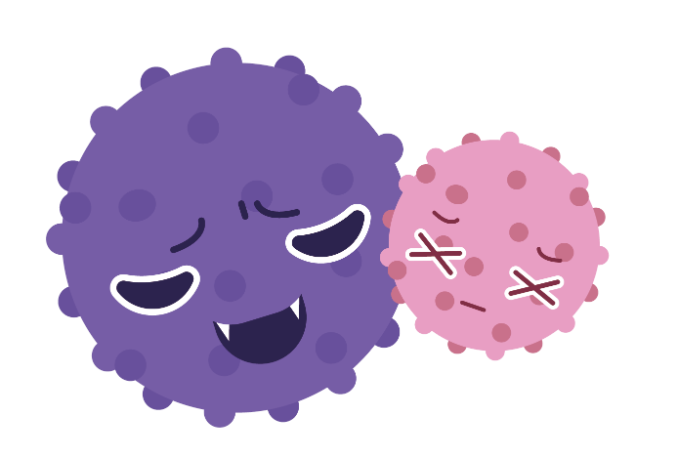
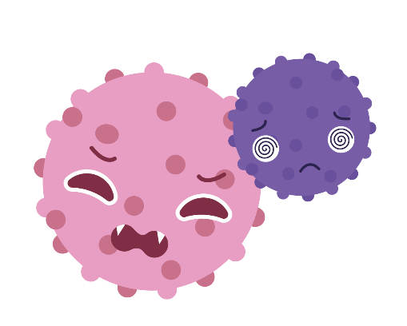
認識人類乳突病毒

Slide 9
什麼是人類乳突病毒(簡稱HPV)?
HPV是一種病毒，高達一百多型，男性及女性都可能感染 。依照致癌的風險高低，分為高危險型與低危險型，第16 、18型是最常見的高危險型HPV，超過7成子宮頸癌是由第16、18型HPV所引起的。
HPV也會造成肛門癌、陰莖癌、其他生殖器病變、 扁桃腺、舌咽及舌頭等部位癌症。
感染低危險型HPV致癌機率相對小，但可能會引起生殖器疣(俗稱菜花) 。

Slide 10
HPV的傳染途徑?
性接觸(主要)。
生殖器皮膚接觸、生殖器接觸帶有HPV的物品(次要)。
初次性行為年紀較輕及長期免疫力低落等情況，均可能增加HPV的感染風險。

Slide 11
有性行為女性一生中感染HPV的機率有多少?
Notes:
高達8成。

Slide 12
感染HPV會有什麼症狀?
HPV感染一般沒有明顯症狀，約9成HPV感染會在1年內消失，超過1年不消失稱為持續性感染。
持續性感染高危險型HPV的女性，未來罹患子宮頸癌的機會較高。

Slide 13
感染HPV能夠治療嗎?
目前並無特定藥物可治療HPV感染。
因此如何預防顯得特別重要。國家從今年度開始補助國中女生HPV疫苗接種。

Slide 14
公費HPV疫苗施打對象
台灣籍國中女生(若學生不具本國籍但父母任一方具本國籍者亦可接種)。
且之前未接種過HPV疫苗。

Slide 15
公費HPV疫苗要接種幾劑?
公費接種的是2價的HPV疫苗：包含主要造成子宮頸癌的第16和18型。
9-14歲：2劑
滿15歲：3劑
至少滿5個月
0
6
至少滿5個月
0
至少滿1個月
1~2.5
6

Slide 16
HPV疫苗終身有效嗎？以後還要不要補接種？
目前研究證實HPV疫苗至少有10年以上的保護力。隨著HPV疫苗被使用的時間增加，未來是否需要再補接種疫苗 ，仍需後續更長期追蹤研究才能知道。

Slide 17
HPV疫苗接種注意事項

Slide 18
什麼情況下不建議接種HPV疫苗?
禁忌
不建議施打
過敏
對任何疫苗有過敏史的患者。
對酵母菌過敏。
製造過程無雞蛋，雞蛋過敏可打。
接種第一劑時過敏者。
已懷孕或計畫懷孕者
接種當天有發燒或感染症狀、或正在服藥等(接種前應告知醫生以進行評估)。
罹患中度或重度急性疾病者。
有特殊疾病史者或正服用免疫抑制劑等，如凝血功能異常、免疫功能異常。
疫苗接種從第一劑到最後一劑應使用相同疫苗，不建議交替接種不同價數HPV疫苗。
Notes:
所有疫苗發生嚴重過敏反應 -> 百萬分之一

Slide 19
接種HPV疫苗可能產生的不良反應有哪些?
Notes:
國民健康署統計接種5.4萬劑中 約千分之2.6發生過不良反應 最常出現的症狀為發燒 其次是注射部位紅腫、噁心、嘔吐及頭痛 多屬輕微至中等程度且為時短暫。

Slide 20
接種疫苗後若發生副作用怎麼辦?
0800-222-543

Slide 21
子宮頸癌防治小叮嚀

Slide 22
公費HPV疫苗接種，是否強制接種？
公費HPV疫苗接種採知情同意、不強迫的原則。
接種人員會在家長及學生了解HPV疫苗並簽署同意書後，方予以接種。

Slide 23
接受HPV疫苗接種後，未來30歲是否還需要定期做子宮頸抹片檢查?
需要。
HPV疫苗並未涵蓋所有病毒型別，目前的HPV疫苗可以預防大約7成子宮頸癌，所以接種HPV疫苗後，仍須定期接受子宮頸抹片篩檢，以提供最完整的保護。

Slide 24
預防子宮頸癌三道防線

